Slide 1

Quantinvo
Guide de prise en main
Compter avec Quantinvo. Une demi-heure de lecture, puis on y va.
Pour les superviseurs, qui préparent et pilotent. Pour les compteurs, qui scannent. Les écrans de ce guide sont ceux de l'application, tels quels.
Devkaylab · septembre 2026 · contact@quantinvo.com
Notes:
Ce guide se remet au client après la signature, avec le plan de déploiement. La partie compteur tient en cinq pages : c'est voulu, elle peut être imprimée seule.

Slide 2
Quantinvo
Avant de commencer
Trois rôles. Chacun voit ce qui le concerne, et rien d’autre.
Administrateur d'entreprise
Sur le site
Il voit tous les magasins, toutes les personnes et tous les inventaires de son entreprise. Il invite les superviseurs, ajoute et retire des comptes, lit le journal. C'est lui qu'on appelle quand quelqu'un arrive ou part.
Superviseur
Sur le site et dans l'application
Il prépare l'inventaire (balises, fichiers, équipe), le suit pendant qu'il se déroule, arbitre les écarts et clôture. Il peut compter lui-même. Ce guide lui consacre sept pages.
Le rôle est fixé à l'invitation. Un compteur n'a pas accès au site ; un superviseur a les deux.
Compteur
Dans l'application seulement
Il ouvre l'inventaire sur son téléphone, scanne la balise du rayon, puis les articles. Il peut aussi auditer, c'est-à-dire recompter une zone déjà comptée par quelqu'un d'autre. Cinq pages lui suffisent.
Quantinvo · prise en main · septembre 2026
2
Notes:
Un administrateur d'entreprise est aussi superviseur de tous les magasins. Dans une petite structure, c'est la même personne.

Slide 3
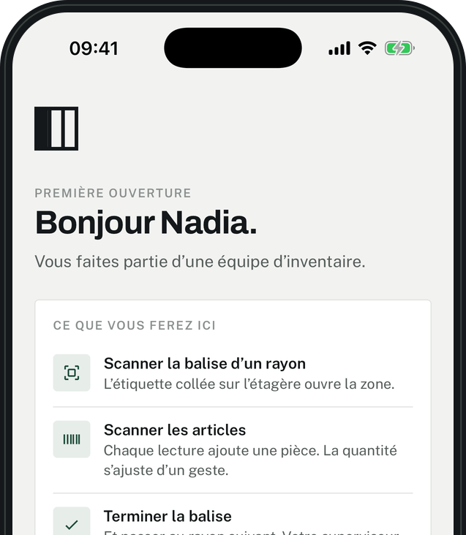
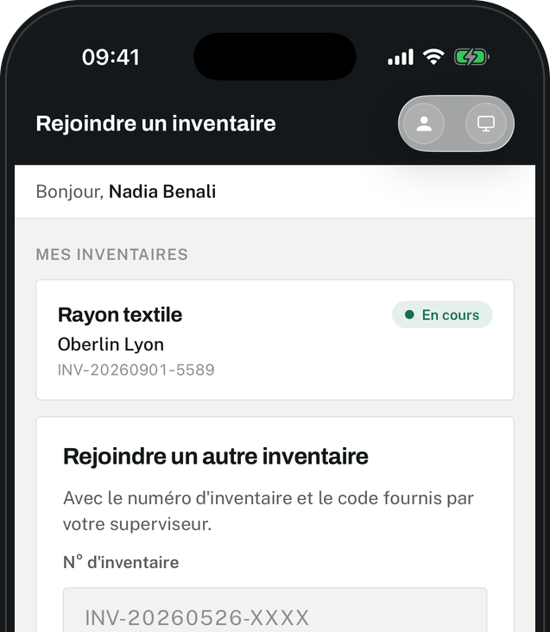
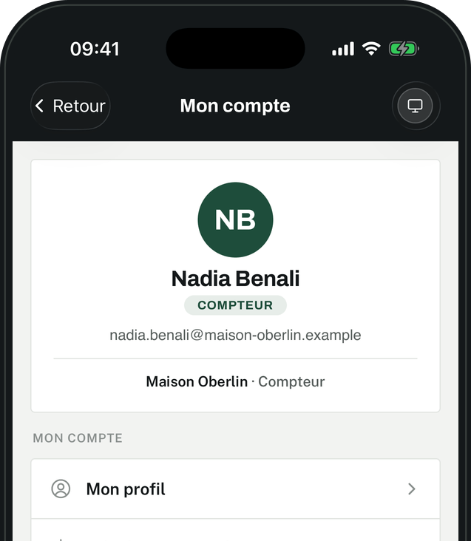
Quantinvo
Avant de commencer
Votre premier accès. Personne ne s’inscrit : on vous invite.
1 — L’e-mail, puis « Bienvenue »
2 — L’application se connecte
3 — Si vous le voulez, un second code
Le lien est personnel. Vous vérifiez votre nom, puis choisissez un mot de passe de douze caractères.
Elle arrive par le catalogue de votre entreprise. Adresse e-mail et mot de passe, rien d'autre.
« Mon compte » active la double authentification. Sans code de secours : voyez votre administrateur.
Quantinvo · prise en main · septembre 2026
3
Notes:
La règle de mot de passe est celle du serveur : inutile de la contourner, la saisie est refusée. Le dépannage d'un second facteur perdu passe par nous, via l'administrateur.

Slide 4
Quantinvo
Superviseur
1
Préparer et piloter
La partie du superviseur. Une fois pour toutes : les balises et l'équipe. Puis, à chaque inventaire : le créer, importer les fichiers, suivre, arbitrer, clôturer.
Quantinvo · prise en main · septembre 2026
4

Slide 5
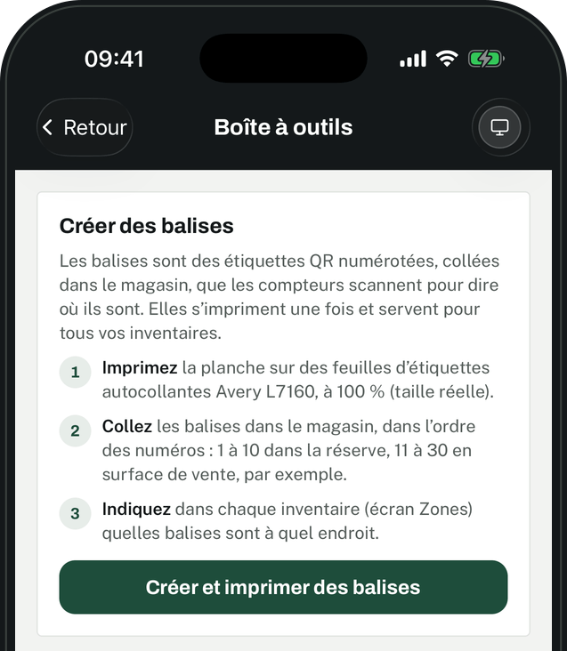
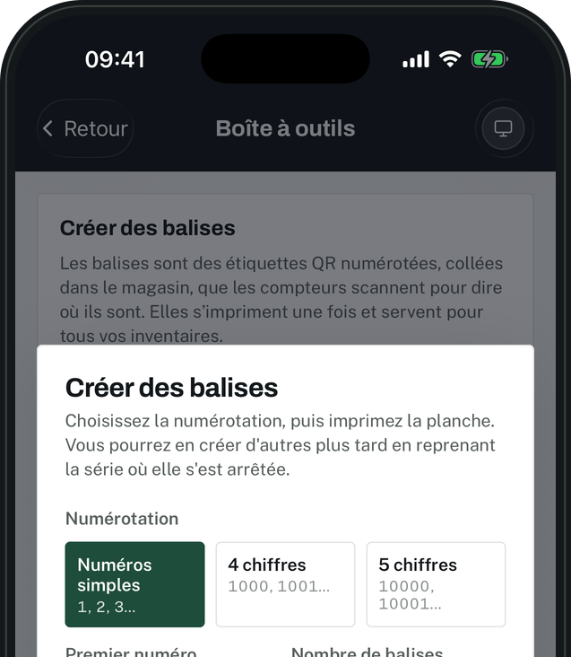
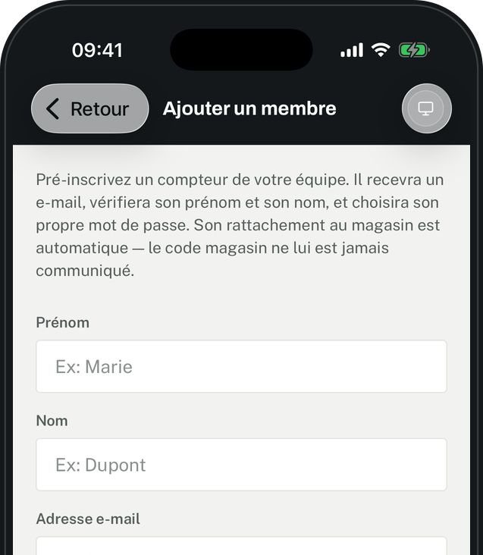
Quantinvo
Superviseur · une fois pour toutes
Deux choses à faire une seule fois : les balises, l’équipe.
La boîte à outils
Choisir la série, imprimer
Constituer son équipe
Imprimez, collez, indiquez. C'est de là que part la planche d'étiquettes.
Numérotation, premier numéro, nombre. Le PDF sort sur planche Avery L7160, 21 par page.
Prénom, nom, adresse. L'invitation part tout de suite.
Quantinvo · prise en main · septembre 2026
5
Notes:
La planche se dessine sur l'appareil et part à l'impression : rien n'est enregistré côté serveur. Changer de téléphone n'invalide pas les balises déjà collées, il faut seulement réimprimer si on en veut d'autres.

Slide 6
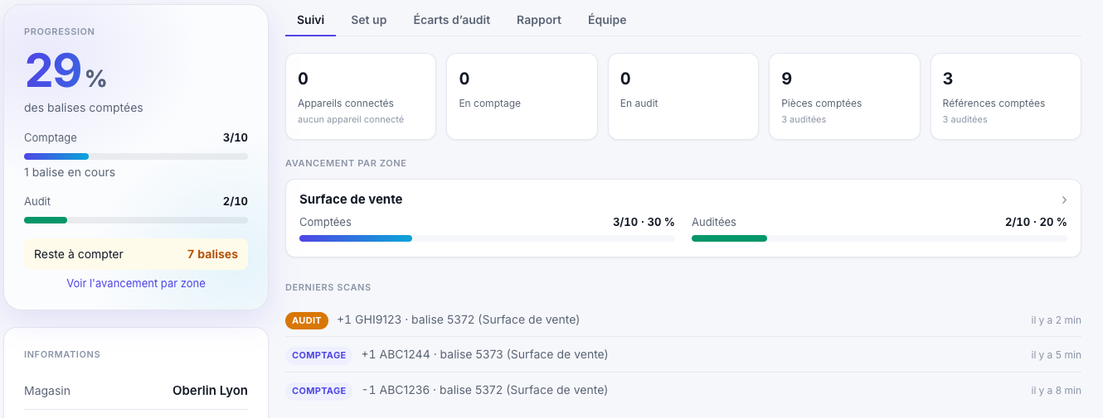
Quantinvo
Superviseur · une fois pour toutes
Où coller les balises, et combien.
Une par rayon, à hauteur d'yeux, au début du linéaire. Dans une réserve, une par travée ou par étagère.
Dans l’ordre des numéros. C'est ce qui rend les plages lisibles : « Textile femme, 1 à 12 », « Réserve, 25 à 36 ».
Trop plutôt que pas assez. Une zone trop grande se compte mal à deux, et l'audit devient un second inventaire complet. Une balise coûte une étiquette.
Elles restent en place. Elles ne portent ni date ni inventaire : la même planche sert en janvier et en juin. On ne réimprime que pour agrandir la série.
Une fois collées et affectées, les balises deviennent l'avancement que le superviseur suit sur le site.
Quantinvo · prise en main · septembre 2026
6
Notes:
La question qui revient : « combien de balises ? » Réponse de terrain : une par rayon, et on ne regrette jamais d'en avoir mis trop.

Slide 7
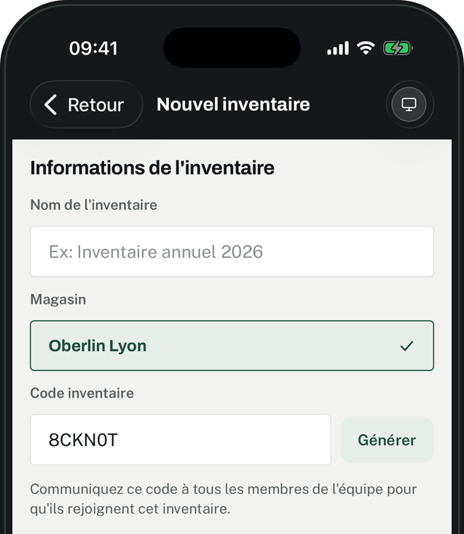
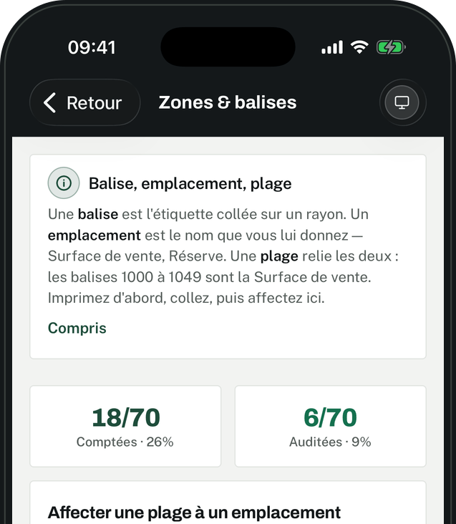
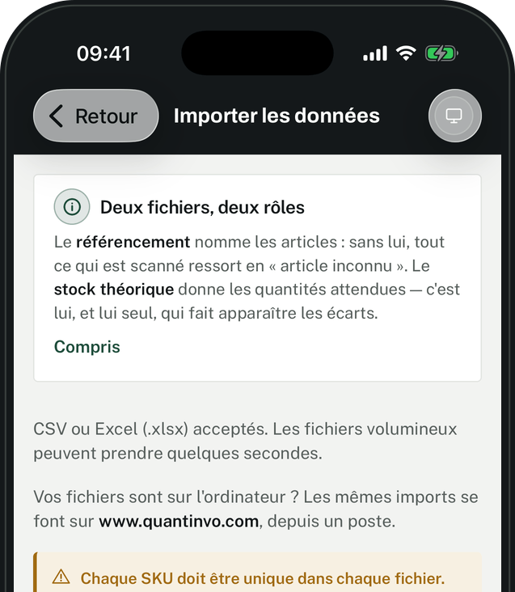
Quantinvo
Superviseur · à chaque inventaire
Créer un inventaire prend une minute. Le préparer, dix.
1 — L’inventaire
2 — Les zones
3 — Les fichiers
Un nom, un magasin, un code d'accès. « Utiliser des zones » reste activé : c'est ce qui permet les balises.
Une plage par emplacement : « Textile femme, 1 à 12 ». Les compteurs verront ce nom en scannant.
Référentiel et stock théorique, en CSV ou Excel, tels qu'ils sortent de votre système.
Quantinvo · prise en main · septembre 2026
7
Notes:
Le code d'accès sert à faire entrer un renfort de dernière minute sans l'inviter nommément. Il s'affiche sur la fiche de l'inventaire, avec un bouton de partage.

Slide 8
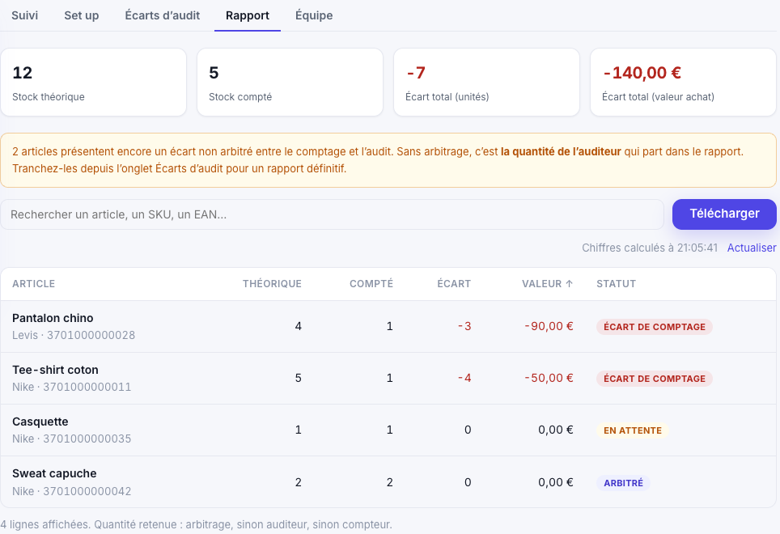
Quantinvo
Superviseur · à chaque inventaire
Deux fichiers, et ce que chacun change.
Le référentiel articles. Code, libellé, prix d'achat. Il permet de reconnaître ce qu'on scanne : sans lui, chaque article scanné sort en « inconnu ».
Le stock théorique. Code et quantité attendue. C'est lui qui permet de calculer les écarts — et de révéler la démarque.
Ce que le second change. Avec lui, le rapport part de l'attendu : un article jamais scanné apparaît « Non compté », avec son manque. Sans lui, le rapport ne montre que ce qui a été compté.
Vos colonnes sont reconnues
Le rapport, sur le site : la ligne « Non compté » n'existe que si le stock théorique a été importé.
SKU, Code article, Référence · EAN, Code-barres, GTIN, Gencod · Quantité, Qté, Stock. Majuscules, accents et séparateurs n'ont pas d'importance. Si une colonne manque, l'écran le dit avant d'importer.
Quantinvo · prise en main · septembre 2026
8
Notes:
Le message clé : on n'a pas à retravailler ses fichiers. Le second : le stock théorique est ce qui fait foi pour le rapport.

Slide 9
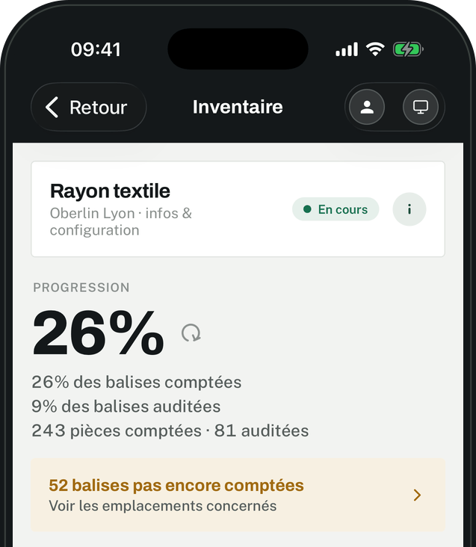
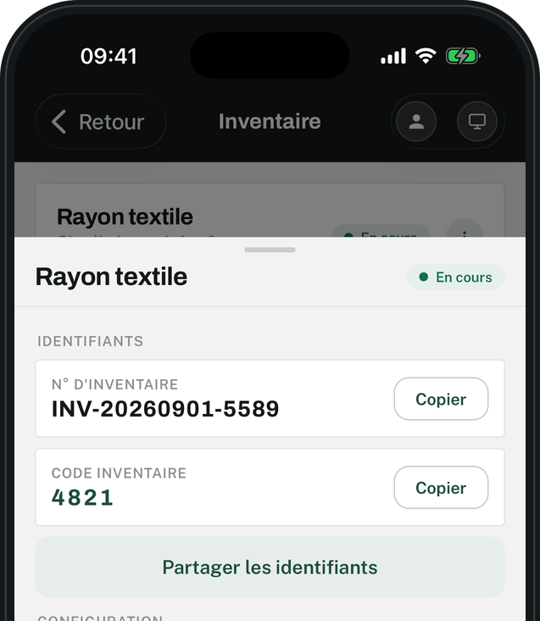
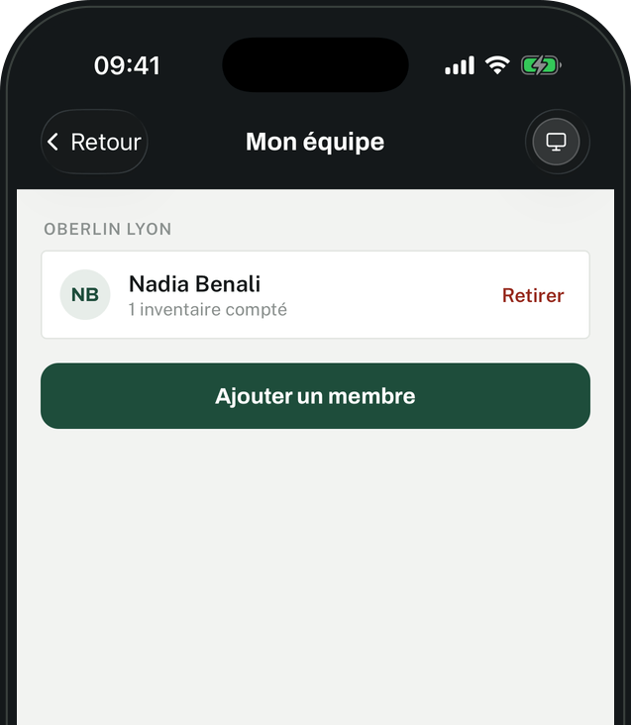
Quantinvo
Superviseur · pendant
Pendant l’inventaire, deux écrans et un geste.
La progression, en un chiffre
La fiche de l’inventaire
Qui est dans l’équipe
Comptées, auditées, et ce qui reste. Le bandeau ambre mène aux emplacements concernés.
Numéro, code d'accès et partage, membres. Le bouton « i » l'ouvre de n'importe où.
« Mot de passe à créer » veut dire : invitée, pas encore connectée. C'est un état, pas une erreur.
Quantinvo · prise en main · septembre 2026
9
Notes:
Le suivi est agrégé par construction. Si un compteur demande « est-ce qu'on me voit ? », la réponse est : on voit qu'un appareil compte, pas lequel.

Slide 10
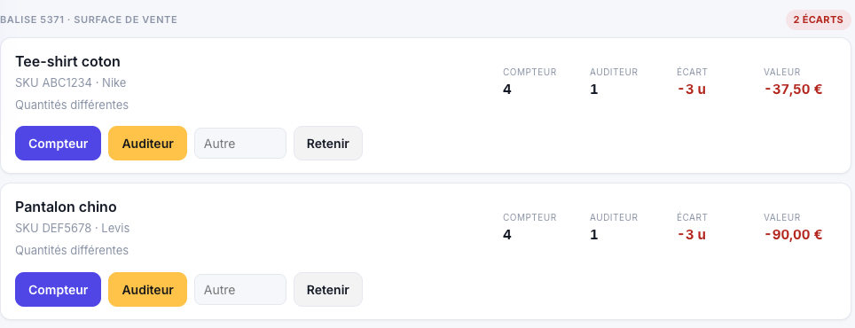
Quantinvo
Superviseur · pendant et après
Auditer, puis arbitrer. L'écart se règle à chaud.
L'audit est un second comptage d'une zone déjà comptée, par une autre personne. Quand la balise auditée est clôturée, chaque article dont les deux quantités diffèrent apparaît ici. Vous retenez la quantité du compteur, celle de l'auditeur, ou une troisième que vous avez vérifiée vous-même.
Onglet Écarts d'audit. Tant qu'un écart n'est pas arbitré, c'est la quantité de l'auditeur qui part au rapport.
Quantinvo · prise en main · septembre 2026
10
Notes:
La comparaison n'a lieu que dans une balise dont l'audit est clôturé : sinon tout article pas encore repassé ressortirait à tort en écart.

Slide 11
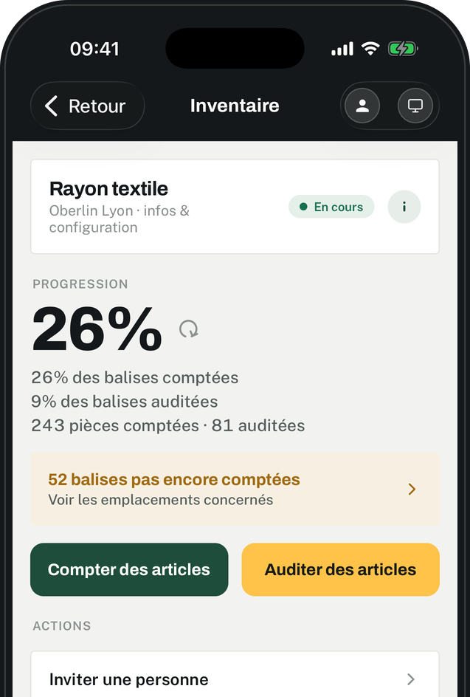
Quantinvo
Superviseur · après
Le rapport, puis la clôture.
Les gestes de fin
Écarts, rapport, clôture, suppression : tous sur la même page, dans cet ordre.
Télécharger. Un fichier Excel : résultats par article, écarts en pièces et en valeur d'achat, détail par zone. La quantité retenue suit une règle simple — l'arbitrage, sinon l'auditeur, sinon le compteur.
Regarder « Non compté » d’abord. Ce sont les articles attendus que personne n'a scannés. C'est là que se lit la démarque.
Clôturer. Plus aucun scan n'est accepté, le rapport ne bouge plus. Tout superviseur de l'inventaire peut clôturer ; seul son créateur, ou l'administrateur d'entreprise, peut le rouvrir ou le supprimer.
Supprimer. Efface comptages, fichiers, audits et membres. La confirmation nomme l'inventaire ; lisez-la.
Quantinvo · prise en main · septembre 2026
11
Notes:
Tant qu'un écart n'est pas arbitré, le rapport l'annonce en bandeau. Trancher avant d'exporter.

Slide 12
Quantinvo
Compteur
2
Compter
La partie du compteur. Cinq pages, à imprimer seules si on veut : rejoindre, les trois gestes, l'audit, et quoi faire quand quelque chose ne se passe pas comme prévu.
Quantinvo · prise en main · septembre 2026
12

Slide 13
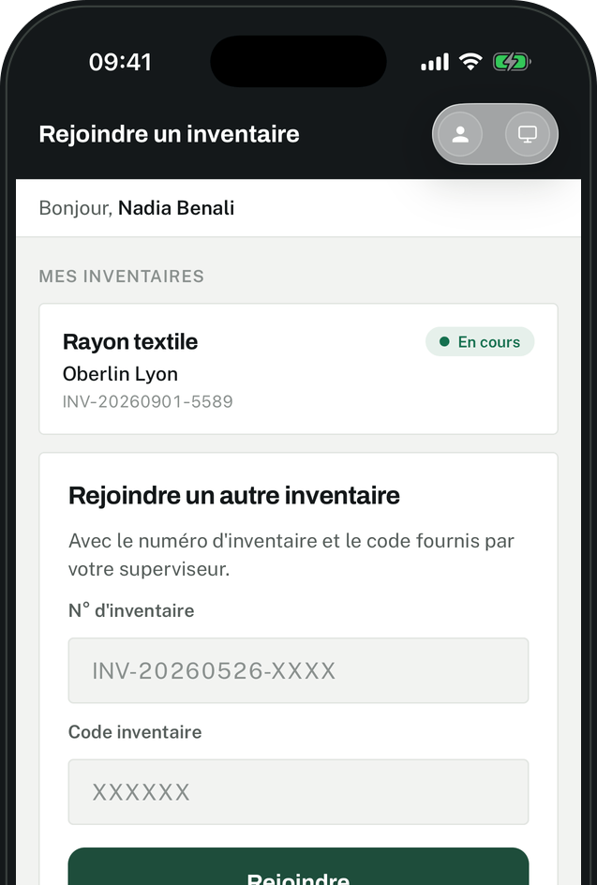
Quantinvo
Compteur
Rejoindre un inventaire. La première façon suffit presque toujours.
Votre accueil
Les inventaires où vous êtes attendu, et la porte d'entrée pour les autres.
On vous a ajouté. L'inventaire est dans « Mes inventaires » dès l'ouverture de l'application, et vous avez reçu une notification. Touchez-le.
On vous a donné un numéro et un code. Le formulaire du bas : le numéro (INV-…), le code. C'est le cas d'un renfort de dernière minute.
Ensuite. L'écran de l'inventaire propose « Compter des articles », « Auditer des articles », et « Quitter l'inventaire ». Quitter ne supprime rien de ce que vous avez compté.
Quantinvo · prise en main · septembre 2026
13
Notes:
Le numéro et le code sont affichés sur la fiche de l'inventaire côté superviseur, avec un bouton « Partager les identifiants ».

Slide 14
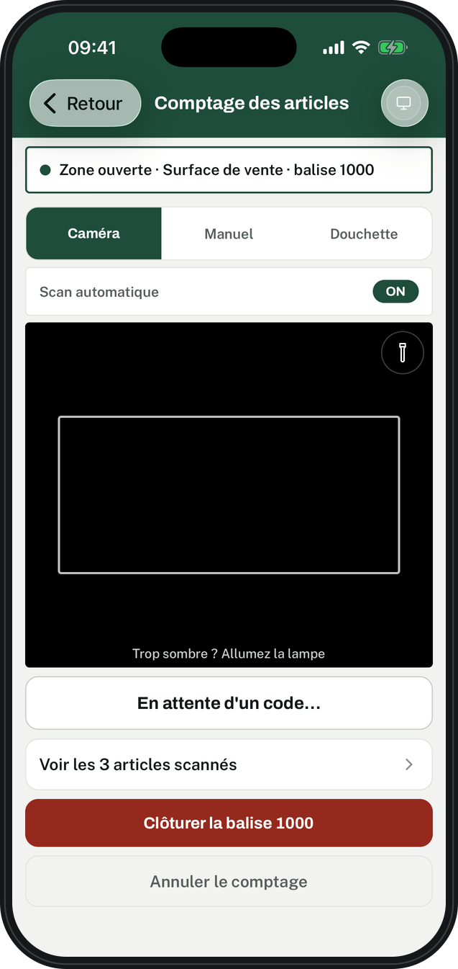
Quantinvo
Compteur
Compter, en trois gestes. Puis la balise suivante.
1
Scannez la balise du rayon
Elle ouvre la zone. Tant qu'elle est ouverte, tout ce que vous scannez compte ici. Vous pouvez aussi saisir son numéro au clavier.
2
Scannez les articles
Le scan est automatique. Un article scanné trois fois compte trois ; pour une pile, scannez une fois et ajustez avec + et −. Pas de code lisible ? L'onglet « Manuel ».
3
Clôturez la balise
Le bouton rouge, en haut de l'écran ou en bas de la liste. Il dit « j'ai fini ici » : la zone passe en comptée chez le superviseur, et vous passez au rayon suivant.
L'écran de comptage, balise 6 ouverte.
Quantinvo · prise en main · septembre 2026
14
Notes:
Le geste qu'on oublie le plus : clôturer la balise. Sans lui, la zone reste « en cours » sur le tableau de bord et l'audit ne peut pas se comparer.

Slide 15
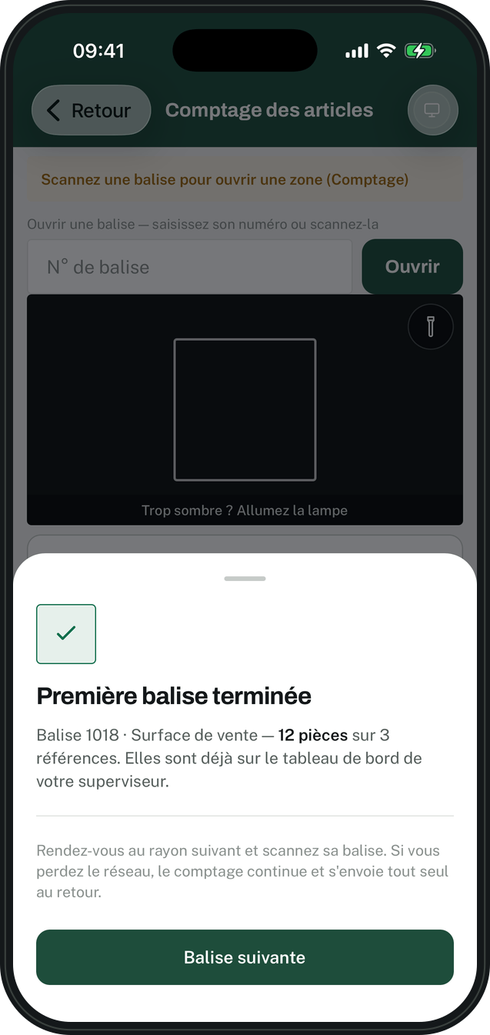
Quantinvo
Compteur
Ce que vous voyez quand une balise est finie.
Les chiffres, tout de suite. Pièces et références de la balise que vous venez de fermer. C'est la vérification la plus simple : si le compte vous surprend, vous rouvrez la balise et vous revoyez le rayon.
« déjà sur le tableau de bord ». La phrase est là pour ça : ce que vous venez de compter est parti. Le superviseur n'a rien à demander.
Puis la suivante. L'écran revient de lui-même sur la lecture de balise. Vous marchez jusqu'au rayon d'après et vous scannez.
La feuille de fin de balise.
Quantinvo · prise en main · septembre 2026
15
Notes:
Cette feuille n'apparaît qu'à la première clôture, par appareil et par personne : c'est un repère, pas une confirmation à chaque fois.

Slide 16
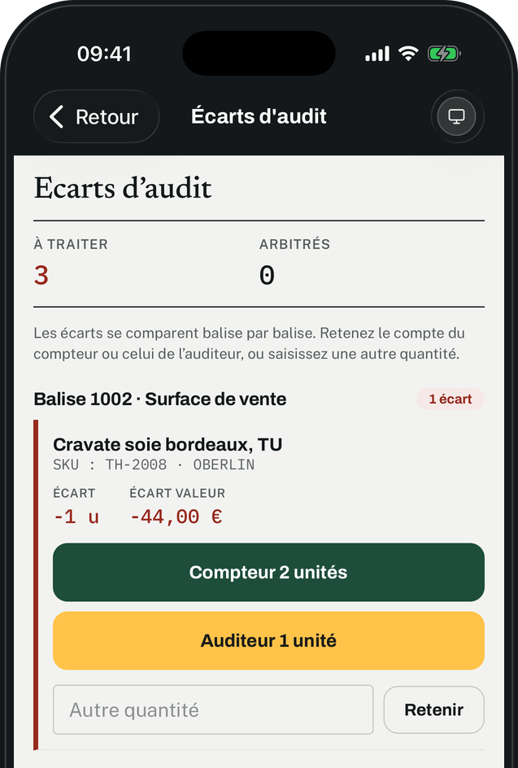
Quantinvo
Compteur
Auditer : les mêmes gestes, en ambre.
L'écran d'audit
Même disposition, même bouton de clôture — seule la couleur dit le passage.
C'est un second passage. Vous recomptez une zone que quelqu'un d'autre a déjà comptée. Le superviseur vous dit laquelle et quand.
L'écran change de couleur. Ambre au lieu de violet, du bandeau au bouton. C'est le seul repère dont on a besoin pour savoir dans quel passage on est.
Vous ne voyez pas le premier comptage. Et c'est voulu : un second comptage influencé ne vérifie rien. L'écart se calcule après, sur le tableau de bord.
Vous clôturez pareil. La balise passe en auditée, et les articles dont les deux comptages diffèrent remontent au superviseur.
Quantinvo · prise en main · septembre 2026
16
Notes:
Le point à dire à voix haute avant un audit : ne pas montrer le premier comptage à l'auditeur. C'est ce qui fait qu'un écart veut dire quelque chose.

Slide 17
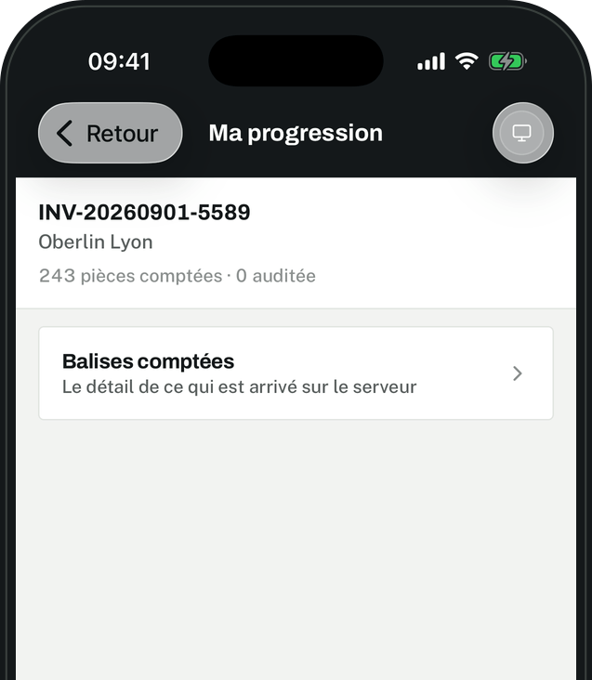
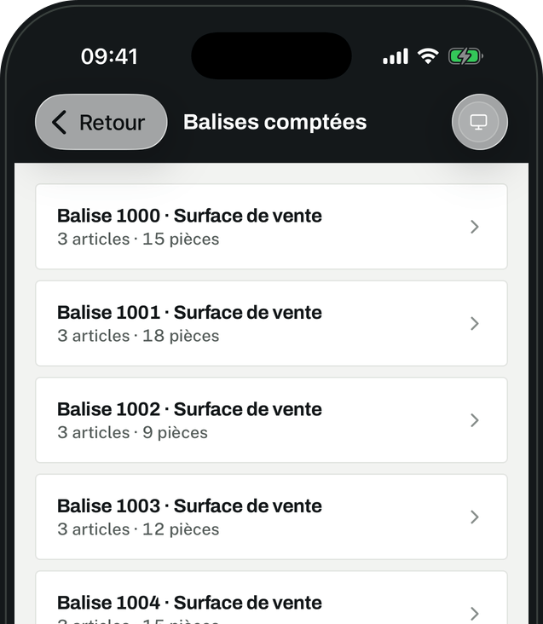
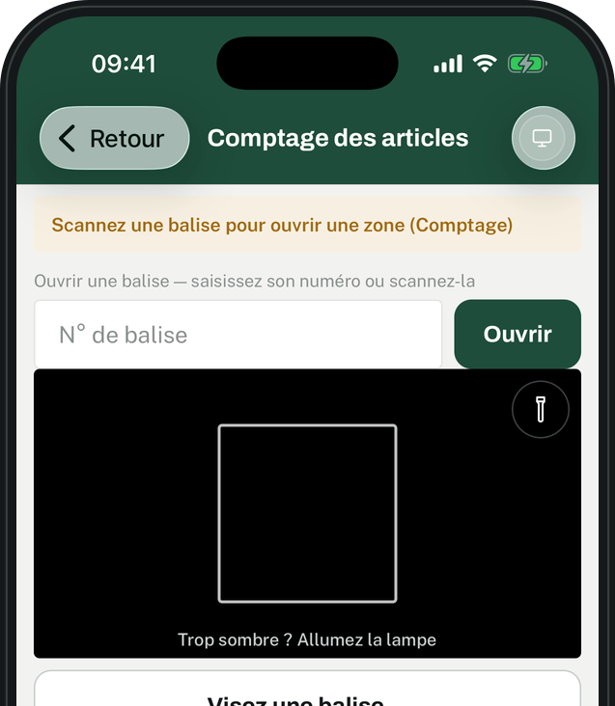
Quantinvo
Compteur
Vérifier que tout est bien parti.
Vos totaux, en haut
Le détail, balise par balise
Hors ligne, rien n’est perdu
Pièces comptées et auditées, à jour à chaque retour du scanner. Si le chiffre bouge, c'est arrivé.
Touchez une balise : les articles, leur code, leur quantité, telles qu'elles sont arrivées.
En réserve, les scans attendent sur l'appareil et partent seuls au retour du réseau.
Quantinvo · prise en main · septembre 2026
17
Notes:
Insister : ne pas désinstaller l'application et ne pas laisser effacer le téléphone tant que le bandeau signale des balises en attente. C'est le seul moyen de perdre du travail.

Slide 18
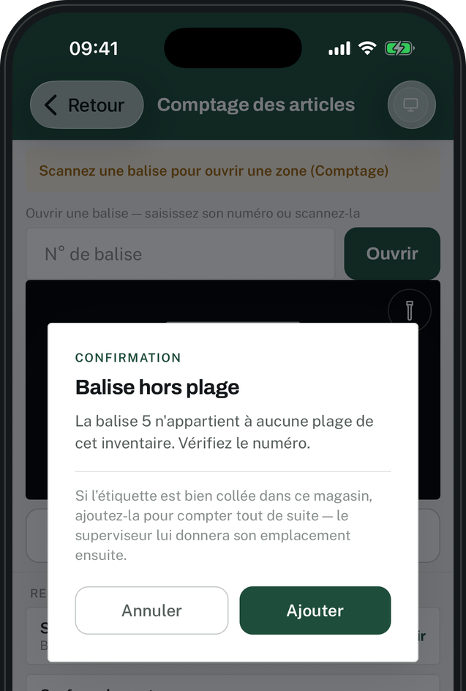
Quantinvo
Compteur
Quand ça ne se passe pas comme prévu.
Une balise inconnue se rattrape
L'alerte ne bloque pas : elle propose d'ajouter la balise et de compter tout de suite.
« Balise hors plage »
Le numéro n'est dans aucune plage. Si l'étiquette est bien collée dans ce magasin, touchez « Ajouter » : la zone est créée, le superviseur la nommera. Sinon, vérifiez le numéro.
« Article inconnu »
Il n'est pas dans le référentiel. Ajoutez-le avec un libellé : il entrera dans le rapport avec un prix d'achat à zéro, que le superviseur complétera.
Plus de réseau
Continuez à compter. Tout part au retour du réseau. Ne désinstallez pas l'application, et ne laissez pas effacer le téléphone avant que ce soit parti.
Vous changez de téléphone
Reconnectez-vous : ce qui est déjà parti est sur le serveur. Ce qui attendait sur l'ancien partira quand il retrouvera du réseau.
Quantinvo · prise en main · septembre 2026
18
Notes:
Hors ligne, l'ajout d'une balise inconnue n'est pas proposé : l'échec se découvre à la synchronisation. À dire si le magasin travaille en zone sans réseau.

Slide 19
Quantinvo
Le matin de l'inventaire.
Les balises sont collées et affectées. Les deux fichiers sont importés. L'équipe est invitée et chacun s'est connecté une fois. Les téléphones sont chargés, le réseau a été essayé en réserve. Le superviseur a le tableau de bord ouvert. On peut compter.
Une question : contact@quantinvo.com
Quantinvo, par Devkaylab. L’outil d’inventaire pour le commerce.
Notes:
La liste à lire à voix haute la veille. Si un point manque, c'est celui-là qui fera perdre une heure le lendemain.

